Slide 1
에볼라와 특허
남희섭
2014. 11. 19.

Slide 2
US$ 2.56 billion
Tufts Center for the Study of Drug Development
November 18, 2014
Cost to Develop and Win Marketing Approval for a New Drug Is $2.6 Billion

Slide 3
MSF: Regardless of how much R&D costs …
there is no treatment or vaccine on the market
WIPO SCP November Kenya delegate for the African Regional Group “Thousands of people are dying, yet this patent system, this organisation who is supposed to cater for our interests does not seem to care.”
“If we cannot have a patent system and pharmaceutical industries work for all of us, then let’s not pretend and use the word ‘balance’,”

Slide 4
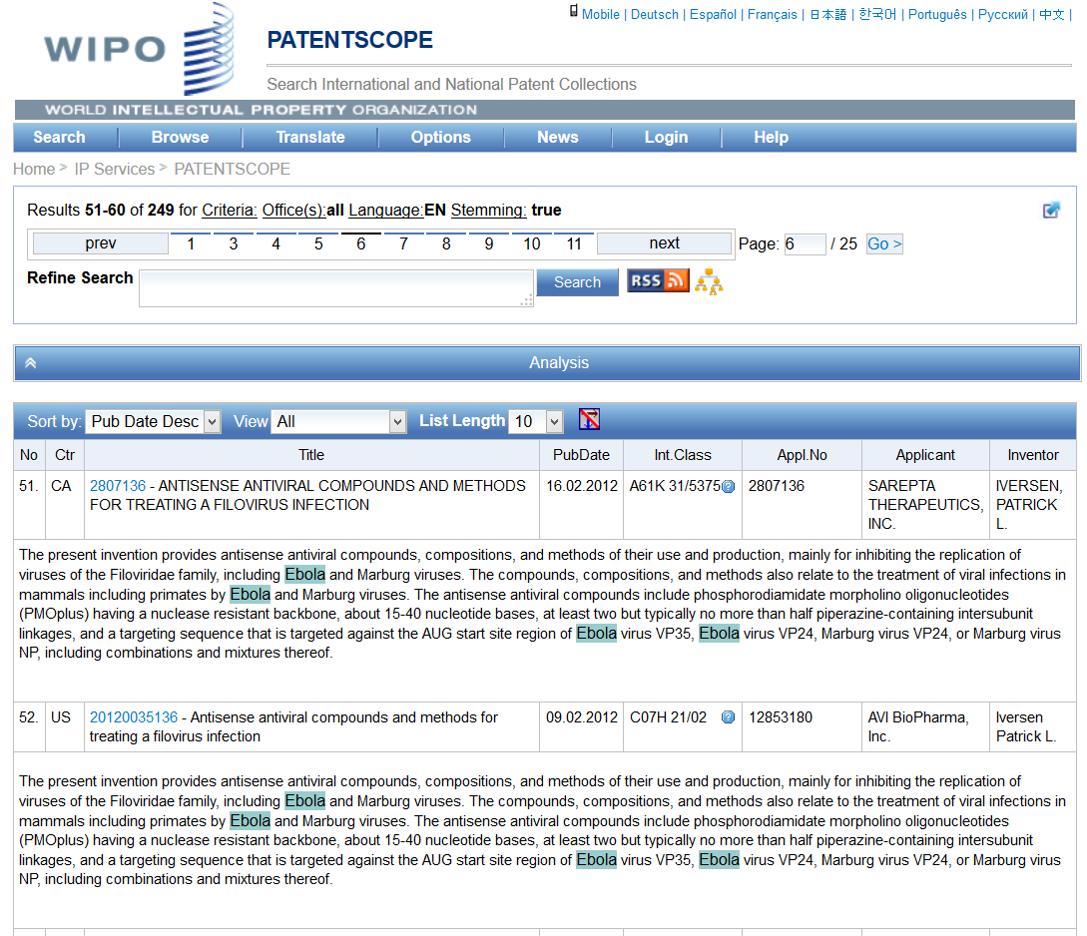

Slide 5
246개 특허출원 중에서 WO건(63건)을 제외한 출원은 183건이며, 이중 25건이 국내 대응출원이 있는 것으로 파악됨
o 상기 25건은 심사 미청구로 취하 간주되거나 등록료 미납에 따라 포기되어 특허권이 설정되지 않았음.
63건의 국제출원 중에서 3건이 국내단계에 진입하였으며, 3건 모두 심사 미청구로 취하 간주되어 특허권이 설정되지 않았음.

Slide 6
캐나다(VSV-Evo) 및 GSK 백신(adenovirus EboV-GP)관련 PCT 국제출원(3건)은 대한민국을 지정하였으나, 국내서면제출기간이 경과하여 향후 국내 진입 불가
구분 | 외국 특허출원 현황 | PCT 공개번호 (지정여부)
캐나다 백신 (VSV-Evo) | 호주(AU2003250680A1) 캐나다(CA2493142A1) 독일(DE60330966D1) 유럽(EP1527087A2, EP1527087B1, EP1527087B2) 스페인(ES2338416T3, ES2338416T5) 미국(US8012489B2, US20060193872A1) | WO 2004/011488 (지정)
 | 미국(US20050255123) 호주(AU2003232004) | WO/2003/092582 (지정)
GSK 백신 (adenovirus EboV-GP) | 유럽(EP2560680A2), 미국(US20130101618) | WO 2011/130627 (지정)

Slide 7
에볼라 바이러스에 대한 미국 정부의 특허
PCT 출원(국제출원번호 PCT/US2009/062079, 국제공개번호 WO 2010/048615)는 국내단계에 진입하지 않았으며, 국내서면제출기간이 경과하여 향후 국내 진입 불가
o 해당 출원은 캐나다, 유럽특허청, 인도 및 미국에만 국내단계 진입

Slide 8
에볼라 바이러스에 효과를 보이는 백신은 1건, 치료제는 3건 특허출원되었으며, 에볼라 바이러스 자체에 대한 특허출원은 없음
o 4건의 특허출원 중에서 1건이 심사청구되었으며 ‘13년 11월에 특허등록되었음(등록번호 제10-1329878호)
구분 | 출원번호 (출원인 국적) | 공개번호 | 심사진행현황 | 출원인/권리자
백신 | 10-2013-7016833 (미국) | 10-2014-0019304 | 심사미청구
치료제 | 10-2007-7020614 (중국) | 10-2007-0108904 | 특허등록 | 중국 스촨시에 거주하는 "위 광웬"
치료제 | 10-2012-7007711 (미국, 영국) | 10-2012-0081990 | 심사미청구
치료제 | 10-2013-7012318 (미국) | 10-2014-0040676 | 심사미청구

Slide 9
저작권의 귀속
창작자
업무상 저작물 : 법인 명의로 공표해야 함(소프트웨어는 제외)
도급 : 업무상 저작물 아님
공동창작 : 창작적 표현형식에 기여한 자 O, 아이디어 소재, 재료 제공한 자 X

Slide 10
Discussion

